Slide 1
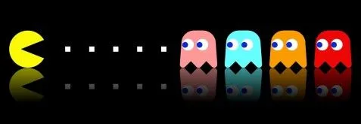
汇编组队作业——PACMAN 魏慧聪 张驰 王浚哲 曹哲瑀

Slide 2
目录
游戏简介
游戏展示与分工介绍
模块1——界面设计与显示方式
模块2——控制逻辑与碰撞检测
模块3——幽灵追逐逻辑
模块4——道具设计

Slide 3
1
游戏简介

Slide 4
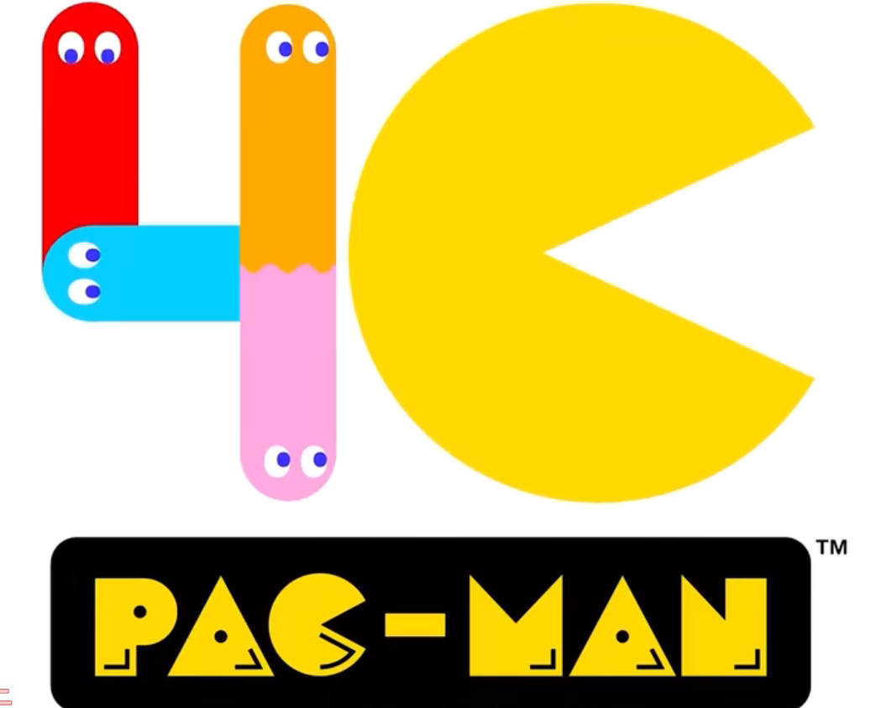
PACMAN
简介
吃豆人是电子游戏历史上的经典街机游戏，由Namco公司的岩谷彻设计并由Midway Games在1980年发行。PacMan被认为是80年代最经典的街机游戏之一。Pacman创造了第一个活生生的游戏角色，也是第一个引入了AI的游戏。2020年是Pacman诞生的40周年，这一年有诸多关于Pacman的有趣故事。到现在，依旧可以在各种电影中看到Pacman的身影，Pacman的形象已经成为了一种大众文化符号。游戏中有四个幽灵，分别是Blinky、Pinky、Inky和Clyde。最初的吃豆人游戏中有三个模式，分别是追逐模式，分散模式和惊吓模式。我们的游戏采用了初代吃豆人的经典地图，在实现了追逐模式的基础上将分散模式融入道具，并加入了其他功能道具。

Slide 5
PACMAN
游戏规则
使用W、A、S、D控制吃豆人吃掉游戏迷宫中所有的豆子，且在路径中尽可能避免被幽灵吃掉。
在所有生命消耗完毕前，吃掉场上的所有豆子，即获得胜利。生命值消耗殆尽，游戏结束。
游戏中包含以下道具：
O：该道具干扰鬼的逻辑，在一定时间内幽灵会尽可能避免追逐PACMAN
X：该道具可以为PACMAN增加一点生命
T：该道具可以让场上的所有鬼暂停移动

Slide 6
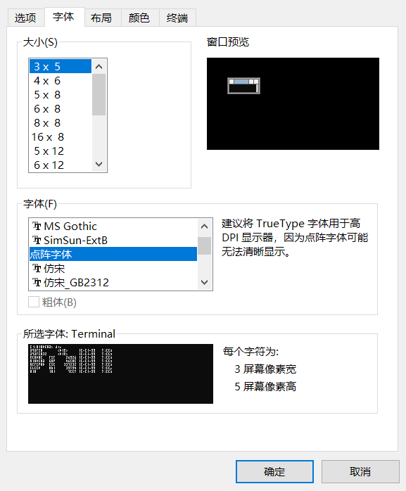
PACMAN
运行方法
该游戏运行在cmd窗口中，需要设置窗口属性的字体为3*5的点阵字体

Slide 7
2
游戏展示与分工介绍

Slide 8
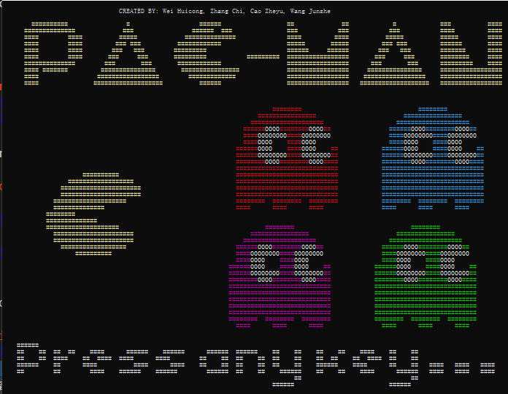
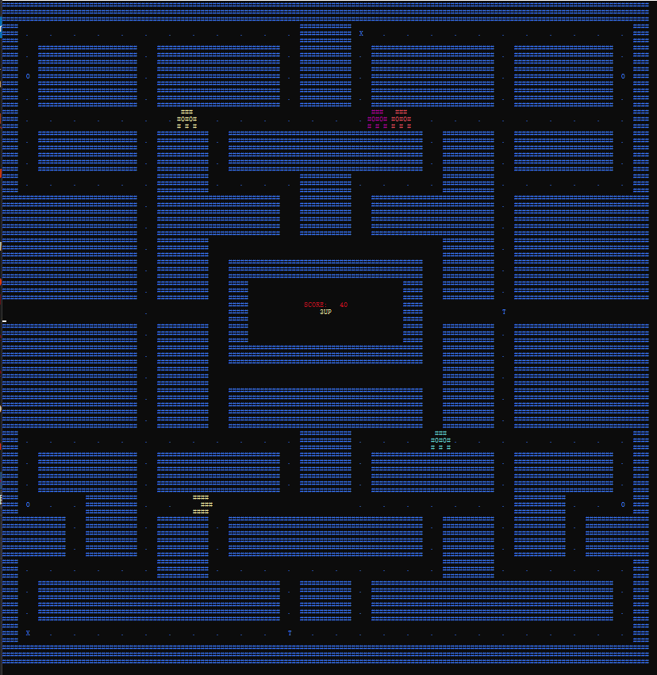

游戏界面展示

Slide 9
游戏分工
幽灵追逐PACMAN的方案构思与实现、道具设计、地图和人物设计 --- 魏慧聪
幽灵与PACMAN的距离计算、幽灵移动方向计算、幽灵移动实现 --- 曹哲瑀
控制逻辑以及碰撞检测、游戏过程的地图改动、道具设计 --- 张驰
界面设计显示、帧数刷新、分数计算 --- 王浚哲

Slide 10
3
界面设计与胜负判断

Slide 11
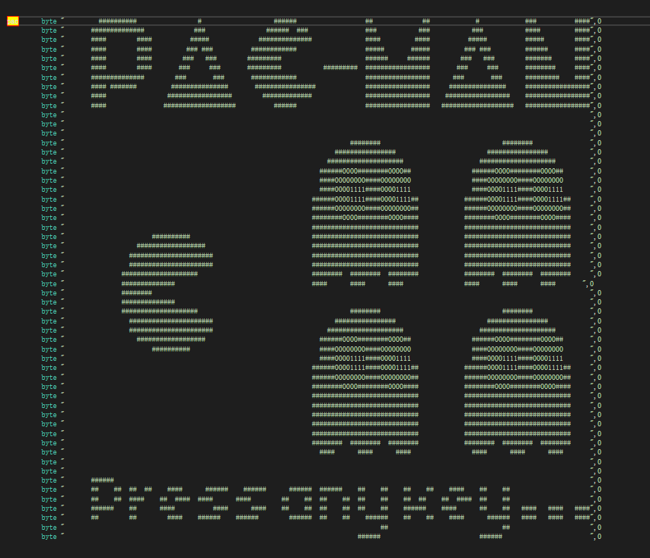
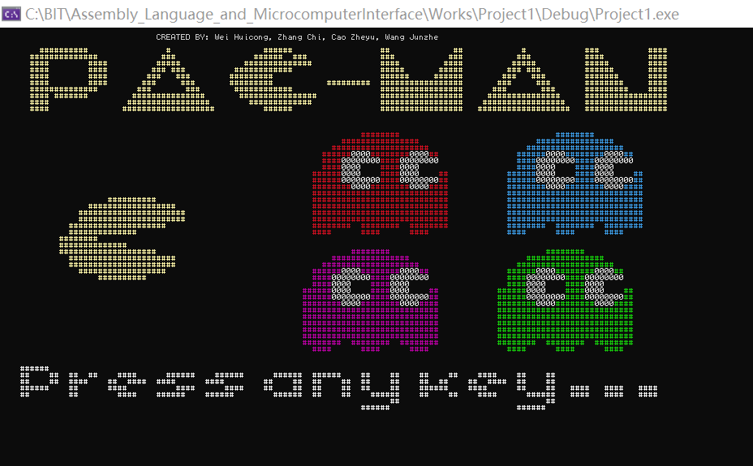
界面展示
最外层函数：splashScreen
主要输出函数：pacManWord
事先将像素页面存放于pac中：
以pac为首地址开始打印每个字符，打印前判断字符并确定其颜色
效果如图：

Slide 12
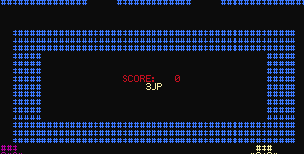
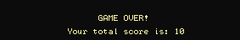
分数显示与胜负判断
吃豆人每吃一个豆得10分， 记录分数、生命值的变量定义在头文件define.inc中
PacPellet、Lives函数：利用GotoXY定位光标位置,显示当前分数、生命值
youWon、Gameover函数：当满足胜利或失败条件后，调用该函数显示结果

Slide 13
4
控制逻辑与碰撞检测

Slide 14
控制逻辑
W控制PACMAN向上移动
A控制PACMAN向左移动
S控制PACMAN向下移动
D控制PACMAN向右移动
每次移动后，将pacman的x位置与y位置放入BH和BL寄存器中。根据按键，控制移动。在移动过程中遇到非墙体，改变pacman的位置，并进行第一轮的碰撞检测。在移动的过程中，要注意特殊位置的检测，即传送位置的检测与传送。
要注意在控制逻辑中，记录当PACMAN遭遇相应道具时设定相应的buff时间。

Slide 15
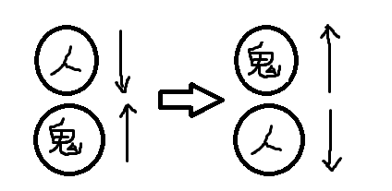
碰撞检测
总共要进行两轮的碰撞检测。
碰撞检测的过程非常简单：只需要依次比较pacman与四只鬼的x位置与y位置是否相等，如果相等，则判定碰撞成功，死亡，减少一次生命并重置地图。
但是要注意，在进行碰撞检测时，要进行两次碰撞检测。第一次碰撞检测的目的是检测对冲而过导致人与鬼进行碰撞的情况，第二轮碰撞检测则是检测正常的相遇情况。第一次碰撞检测时，只有人朝目标方向进行了移动，是为了防止人与鬼对冲的情况；第二次碰撞检测时，人与鬼均朝目标方向进行了移动，是正常的检测逻辑。
如果不进行第一次碰撞检测

Slide 16
5
幽灵追逐逻辑

Slide 17
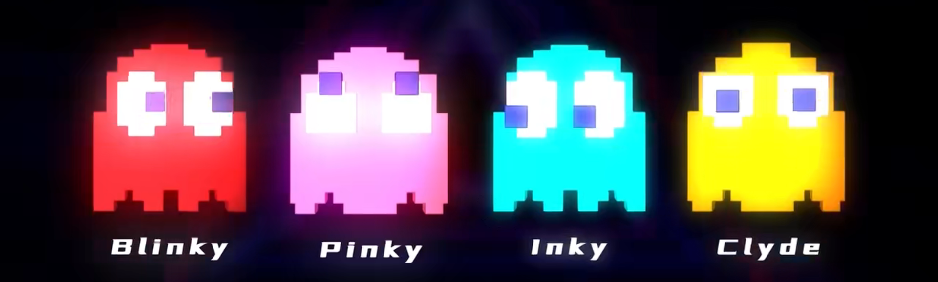
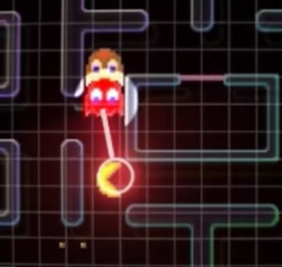
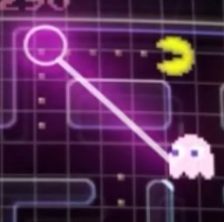
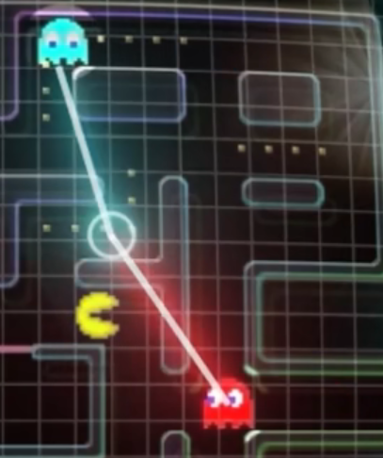
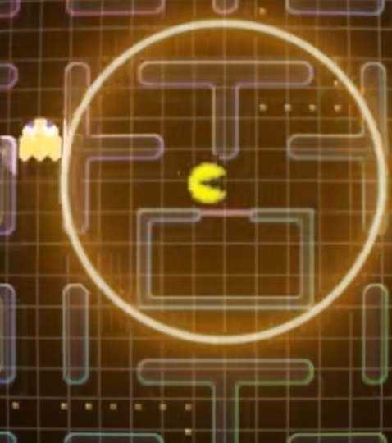

Slide 18
幽灵追逐逻辑
幽灵的运行分为两大步骤，方向选择与向该方向移动
第二部移动较为简单，只需要按照既定方向运行 moveGhosts 函数即可，方向存储在byte类型的 guestndir 中，以1，2，3，4分别代表上、右、下、左。移动函数中不需要判定是否与墙体碰撞，即选定的方向一定是可以移动的。
方向选择是幽灵运行的最重要部分，实现在 directGhosts 中。每个幽灵的运行逻辑都不一样，但基本思路都是先使用 discardWallDirs 检测可能的移动方向，再通过 calculateDistance 计算向各个方向行走之后的距离，最后使用 chooseGhostDir 从可能的方向中确定最优方向，如果距离相同使用随机选择的算法进行选择。不同的幽灵具体实现与方向确定方法有所不同。
其次，由于道具的存在，比如大力丸在本游戏中设置成了避开追逐 Panman 的功能，该道具设置了byte 类型的 bufftime 计算是否处在 buff 时间内，并选择使用接近还是远离的方向选择函数，接近的函数是 directGhosts ，远离的函数是 directGhostsReverse

Slide 19
方向选择，距离计算
主要函数：方向选择discardWallDirs() ; 距离计算calculateDistance()
这两大功能通过directGhosts()入口进入，也就是对鬼下一帧方向的确认。
方向选择思路：通过判断鬼四个方向的合法性，首先不能回头，即与当前方向相反的方向是不合法的。接下来对剩下的方向，通过charAtXY()获取该方向下一个位置的符号，如果是墙‘#’，就不合法。然后用**legal表示是否合法。
距离计算思路：在这之前会计算出每个鬼的追逐目标，这个目标是根据当前吃豆人的位置去计算的。然后有目标位置和鬼位置的 xy以后，根据计算两个坐标值差的绝对值的和，存到**dist这组变量中，然后从中选最小的距离去作为一个合法方向。

Slide 20
6
道具设计

Slide 21
道具设计与实现
在本游戏中，总共设计了三种道具：
O：该道具可以在一定时间内幽灵会尽可能避免追逐PACMAN
X：该道具可以为PACMAN增加一点生命
T：该道具可以让场上的所有鬼暂停移动
道具的实现，在吃到道具时，对相应的增益道具，比如避免鬼追逐PACMAN的道具以及时间停止道具，这些道具有相应的时长。在吃到道具后，bufftime和pausetime会增加，之后随着时间的流逝逐渐减少，当减少到0时，道具效果结束。而增加生命道具逻辑很简单，只需要在吃到时，增加一点当前生命值即可。

Slide 22
Thanks

